Slide 1

Semmel Paul
GD-B

Slide 2
Cible
Intentions
Adolescents et jeunes adultes (15-30 ans)
vie sociale active
Peu de temps à consacrer aux jeux vidéos
Jeu mobile
Session courtes
Prise en main facile
Maîtrise facile
Humour léger

Slide 3
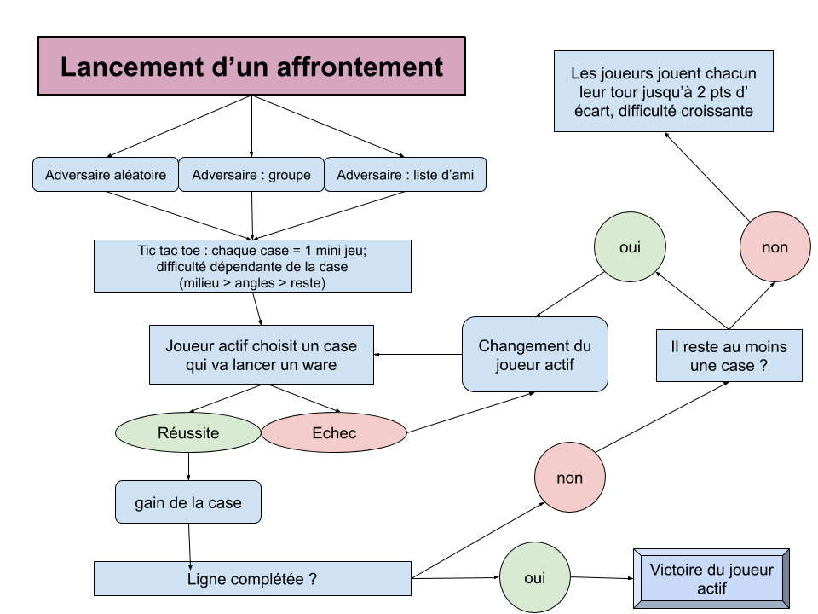

Slide 4
Difficultés
facile : à la découverte 75% de réussite,
au bout de 2 parties 90%
moyen : à la découverte 50% de réussite,
au bout de 2 parties 75%
difficle : à la découverte 25% de réussite,
au bout de 2 parties 50%

Slide 5
Groupes
chat de groupe
affrontements inter groupe
groupe versus groupe

Slide 6

